Slide 1

Despliegue de aplicaciones utilizando Jenkins JConf Guatemala 2019
* Eduardo Manuel Palacios Tebalán
Universidad de San Carlos de Guatemala

Slide 2
Eduardo
Huehuetenango, Guatemala
Linkedin
https://www.linkedin.com/in/eduardo-manuel-palacios-tebal%C3%A1n-616a945b/
Centro de Cálculo e Investigación Educativa de la Facultad de Ingeniería de la USAC
Trabajamos con diferentes tecnologías (Java, PHP, C# .NET, Python)
Junto a mis compañeros hemos implementado:
Integration-Manager workflow de Git
Despliegue automatizado con Jenkins y Gitlab CI
Notes:
Tecnologías
Java (JavaServer Faces, Payara, Glassfish)
PHP (Symfony)
C# .Net (Aplicaciones nativas de Windows, Servicios Web SOAP)
Python
Junto a mis compañeros hemos implementado:
Integration-Manager workflow para proyectos de software con Git
Despliegue automatizado con Jenkins y Gitlab CI

Slide 3





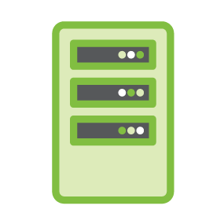
Proceso Manual
Notes:
Desventajas del proceso manual
Dependencia de expertos
Cuáles son los pasos para despliegue: hay pasos no documentados
Hay archivos que modificar (credenciales, configuración)?
Cómo compilar?
En qué orden deben ejecutarse los pasos
Tiempo de despliegue: al hacerlo manual se depende de la habilidad de una o varias personas
Acciones humanas sobre una interfaz gráfica

Slide 4
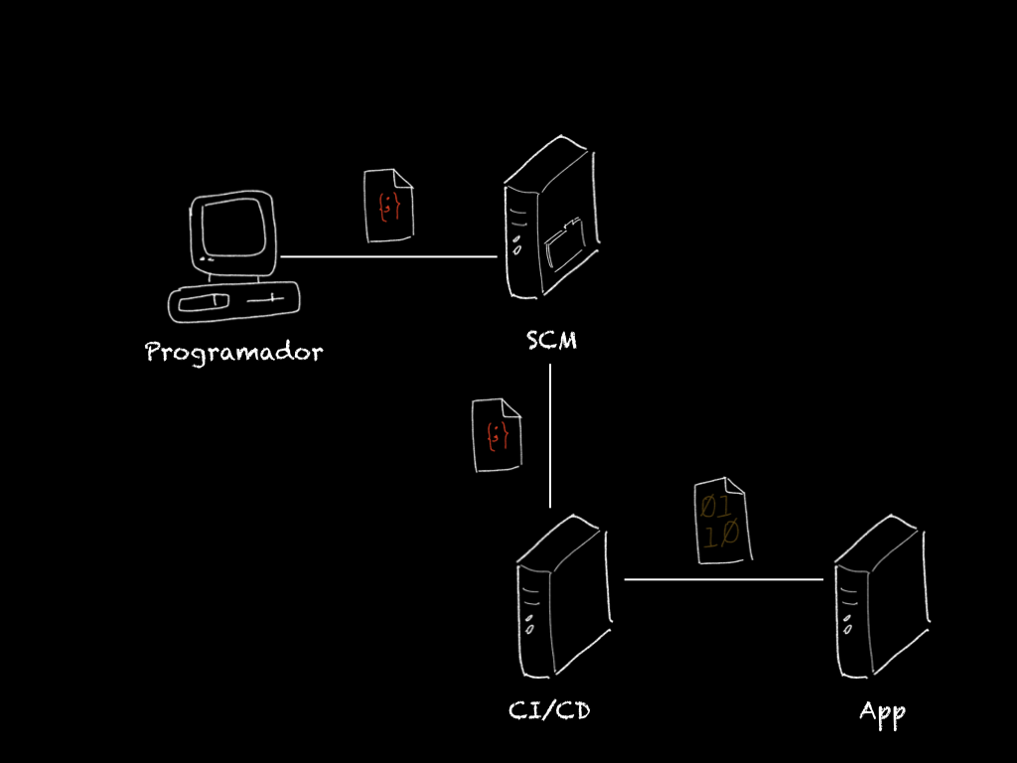
Automatización del despliegue
Notes:
Componentes
Control de versiones: donde se puedan registrar y descargar los cambios al código fuente
Servidor de integración contínua: es quien realizará la tarea de desplegar el proyecto en forma de ejecutable
Servidor de aplicaciones: servidor donde se ejecutará nuestra aplicación
Importante
La aplicación debe obtener su configuración del entorno de ejecución (a través de variables de entorno) para que el ejecutable no deba modificarse entre diferentes ambientes (desarrollo, pruebas, producción),
La configuración que debe incluirse en variables de entorno incluye:
Direcciones de servicios (URL de base de datos, servicios web consumidos, APIs)
Credenciales (Nombres de usuarios, contraseñas, tokens de APIs)

Slide 5
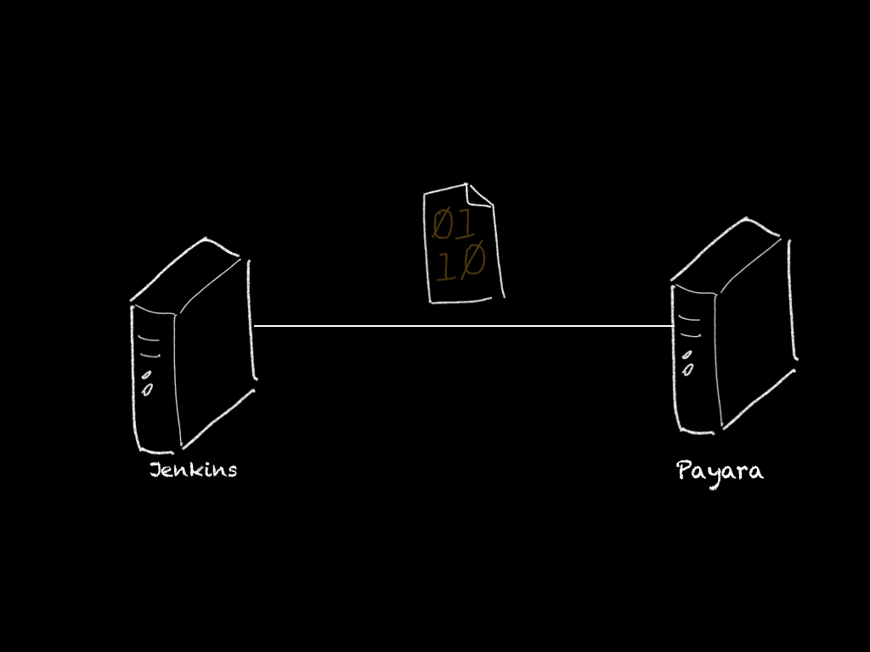
Entrega de cambios
Notes:
Jenkins: Es un servidor de integración continua y despliegue continuo (CI/CD) que puede ser utilizado para construir, realizar pruebas y desplegar proyectos de software.
Creación del proyecto en Jenkins
Tipos de proyectos
Free style: utilización como servidor de construcción de proyectos de software con tareas de construcción periódica, ejecución de pruebas, y realización de tareas
Pipeline: un tipo de proyectos basados en un lenguaje de script para realizar los pasos de despliegue extensible y flexible.
General
Discard old builds: para liberar el espacio utilizado por las salidas de los procesos ejecutados anteriormente.
Do not allow concurrent builds
This project is parametrized: se pueden solicitar al usuario por algunos valores para utilizar dentro del proceso de construcción.
Build Triggers
Build after other projects are built: iniciar un proceso cuando otro proyecto termina de construirse.
Poll SCM: permite a Jenkins descargar el repositorio constantemente por cambios en el mismo.
Quite period: agrega el proceso a la cola y lo inicia con un retardo en segundos configurado
Trigger builds remotely: iniciar el proceso de despliegue accediendo a una URL
Pipeline
Definition
Pipeline script: permite crear el script en el proyecto de jenkins
Pipeline script from SCM: descargar el script de un repositorio
Script path: nombre del archivo del pipeline
Pipeline
Repository URL: ssh://jenkins@172.17.0.4/home/git/app
El servidor Jenkins descargará la versión más actual del proyecto y ejecutará la receta de despliegue
Descarga de dependencias
Compilación del proyecto
Envío de ejecutables al servidor de aplicaciones
Actualización de la aplicación en el servidor de aplicaciones
Agent se puede indicar a nivel de pipeline o a nivel de stage para ejecutarse dentro de ese contexto
Any: el agente disponible
Docker: ejecutar en un contenedor creado con esta imagen de docker
reuseNode: ejecutar el contenedor en el nodo especificado a nivel de pipeline en el mismo espacio de trabajo en lugar de un nodo nuevo
Acciones:
Crear el proyecto en Jenkins
Crear el usuario para desplegar
Crear el token del usuario y modificar el archivo post-receive

Slide 6
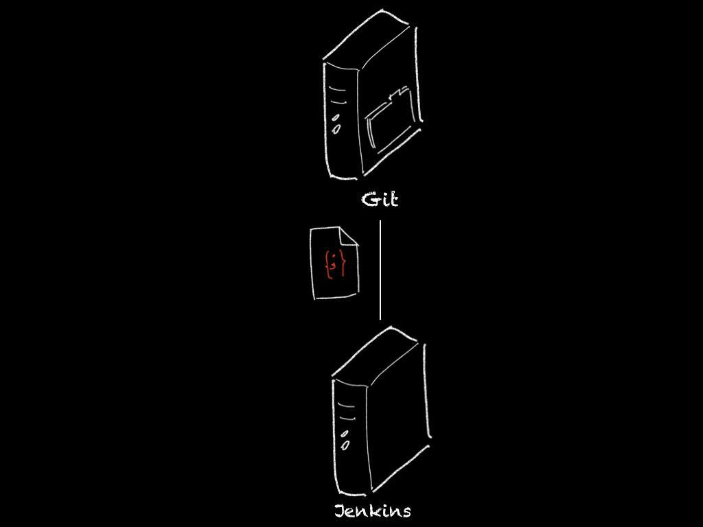
Notificación de cambios
Notes:
El servidor Git notifica que hubo un cambio en el proyecto al servidor de integración contínua (Jenkins)
Para ello Hooks de Git, que es un mecanismo de git para ejecutar acciones cuando algunos eventos ocurren. En nuestro caso vamos a configurar un hook en el servidor Git para que después que se reciba un push (post-receive), se envíe una notificación al Servidor Jenkins.
Acciones:
Copiar el archivo post-receive del proyecto de software al repositorio del servidor

Slide 7
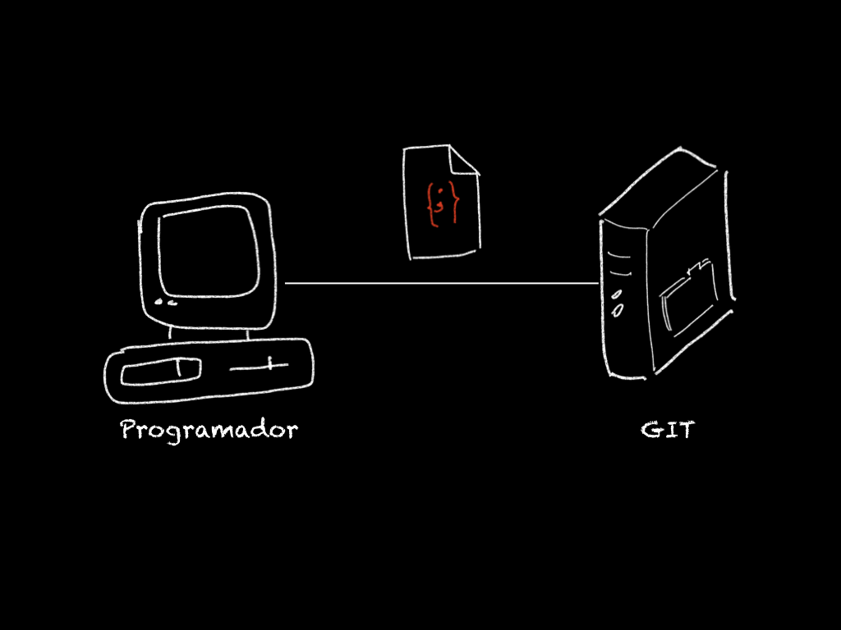
Control de cambios
Notes:
El desarrollador del proyecto envía sus cambios al servidor de versiones (git)
Inicializar el repositorio: git init
Crear el primer commit:
git add .
git commit –m ‘Commit inicial’
Agregar el remoto: git remote add origin git@172.17.0.4:/home/git/app (contraseña git)
Enviar los cambios: git push origin master

Slide 8
Material
Repositorio de Github
https://github.com/empalacios/DespliegueAplicacionesJenkins

